Slide 1

Föräldramöte 2025

Slide 2
Agenda
Utvärdering säsongen 2024
Vad händer 2025?
Övrigt

Slide 3
Utvärdering säsong 2024
Antal spelade matcher – 44 st (30)
Antal träningar – 68 st (57)
Cuper – Nian Cup i Växjö
Aktiviteter – Ljungby gillar olika, kvällsmacka, tittat på Öster samt Växjö DFF, avslutning
Organisation – Fungerat bra. Christer/Pontus/Lee/Enes haft hand om träningar genom året. Lina J haft hand om kallelser, Lina M ansvarat för kiosk och Caroline ordnat aktiviteter. Stefan kassör.
Kassa: 21 695:- (14 143:-)

Slide 4
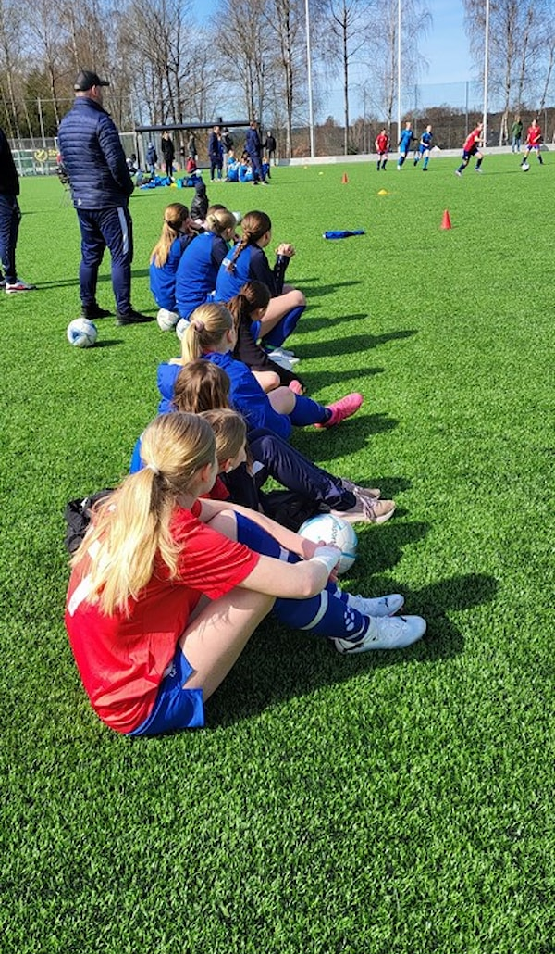
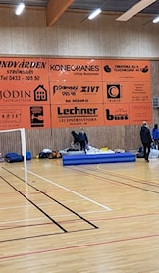
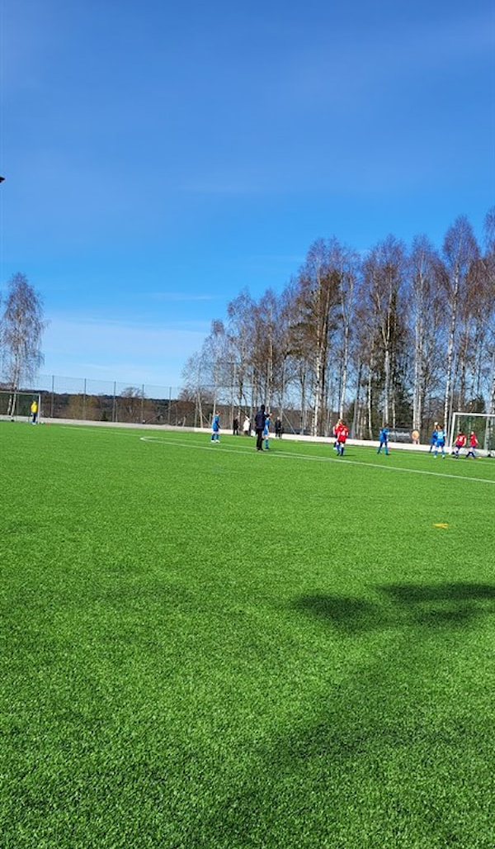

Slide 5
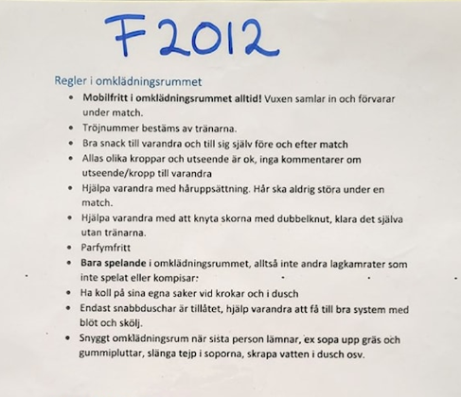
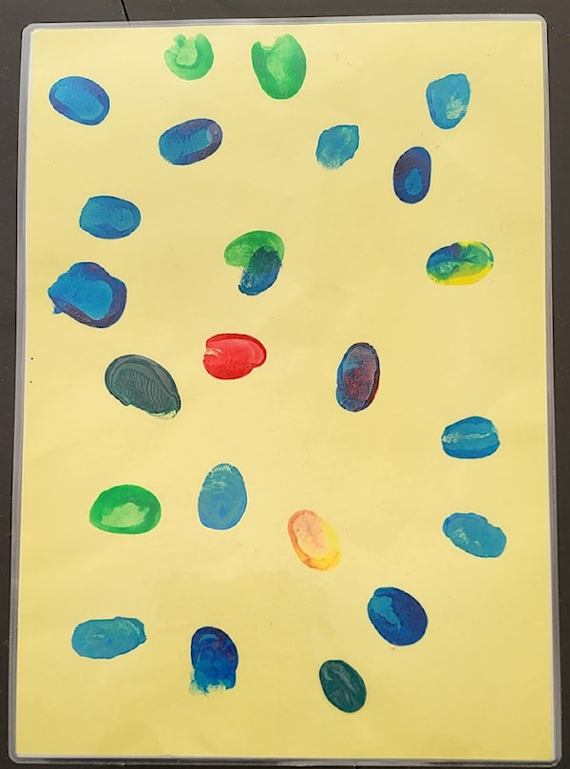
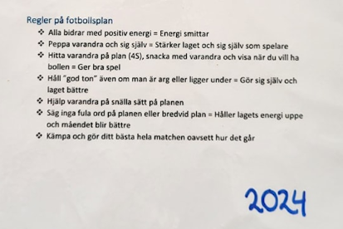


Slide 6
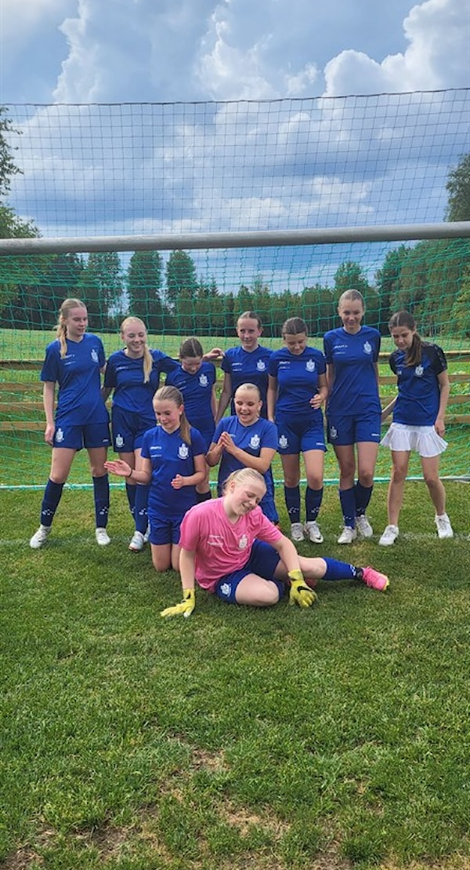
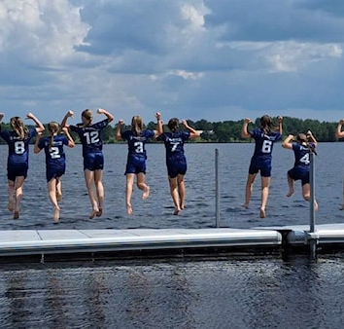
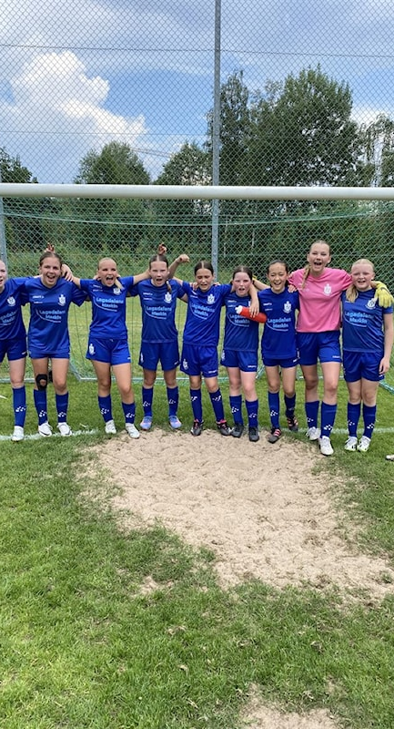

Slide 7
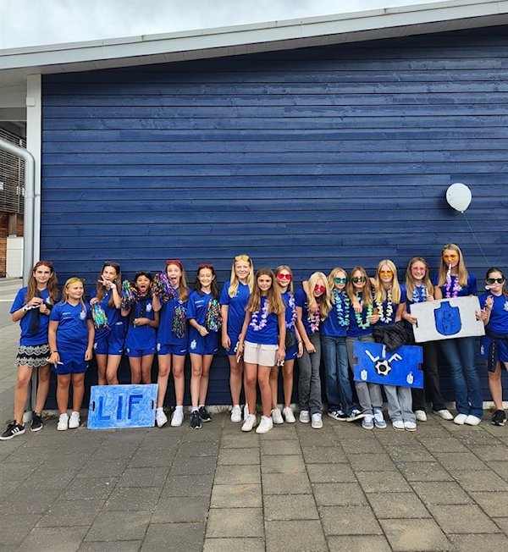
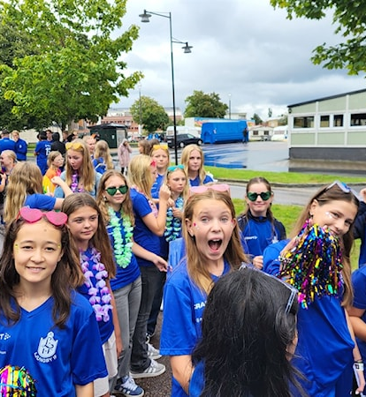

Slide 8
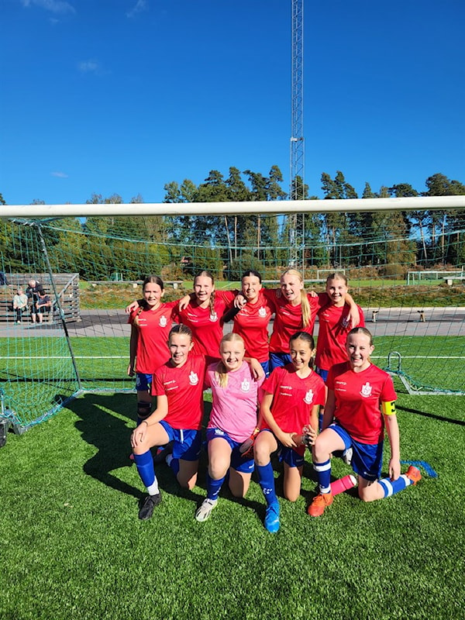
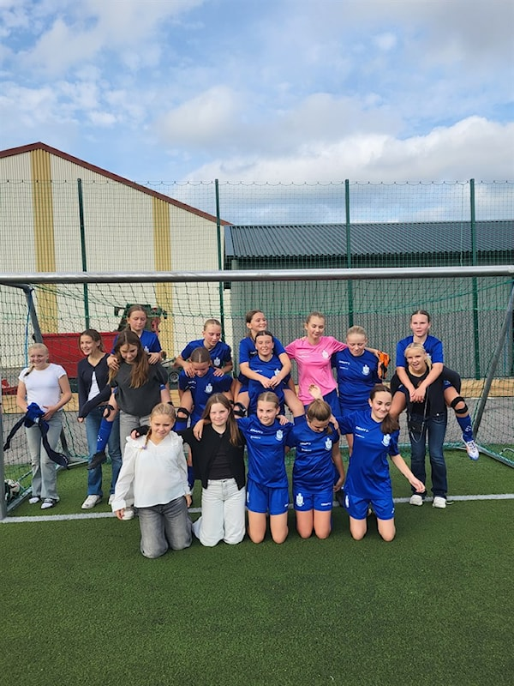
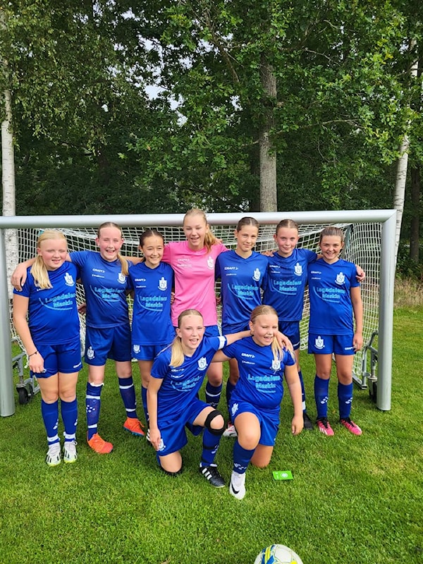

Slide 9
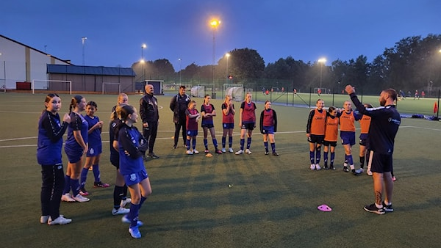

Slide 10
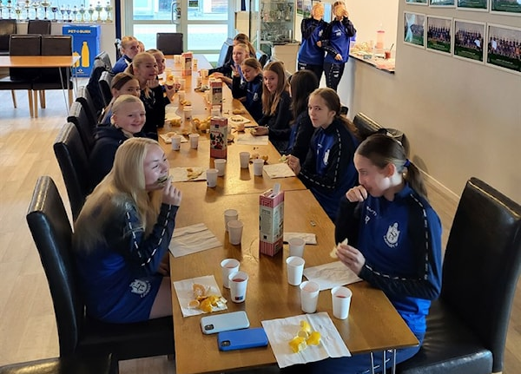

Slide 11
Säsong 2025
Anmält 2 lag – 20 spelare och 4 ledare/tränare
Cup – Grimslövscupen 13 april, eventuellt 1 cup till antingen sommar eller höst
Träningar – Måndagar och onsdagar kl 18.30 - 19.45, ombytta och klara till träningen, på plats senast 5 min innan träning börjar
Kvällsmacka – försöker få till detta 1-2 ggr/mån
Träningsinnehåll – Teknik, spelövningar, passning, styrka/balans, knäkontroll
Matcher – Vi kommer spela 32 matcher, 18 st på våren och 14 st på hösten

Slide 12
Säsong 2025 - Önskemål
Kallelse till matcher och träningar
Kommer, Kommer inte, Obesvarad = får ej förekomma
Sista anmälningsdag på laget.se
Träning: 2 timmar innan träningen startar
Match: 2 dagar innan match
Ovan önskemål underlättar för planering av träning och matcher

Slide 13
Övrigt
Det vi behöver hjälp med:
Kallelse - ?
Bjuda in domare - ?
Kassör – Per Andersson
Kioskansvarig – Kennerth Ö
Kan uppkomma behov av stöttning vid matcher och träningar
Föräldragrupp
  Samla in pengar till lagkassan
  Organisera aktiviteter utanför plan

